Slide 1
MVC 5 身份驗證與授權

Slide 2
Agenda
Session 身份驗證
Cookie 身份驗證
Forms Authentication 身份驗證
Identity 2.0
  自訂邏輯驗證
  電子郵件驗證
  加入角色
  整合 OAuth
擴充會員欄位

Slide 3
Purpose
區分出管理者及使用者不同介面及功能
角色分群

Slide 4
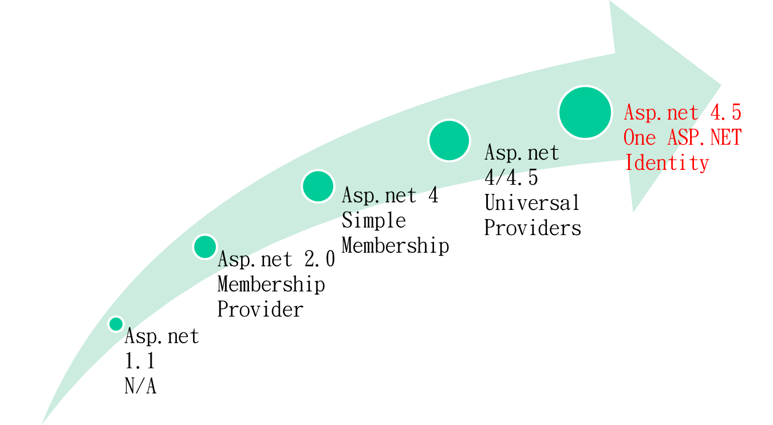
History
Source: MVC 5 網站開發美學 圖12-1 成員資格演進

Slide 5
SESSION 驗證

Slide 6
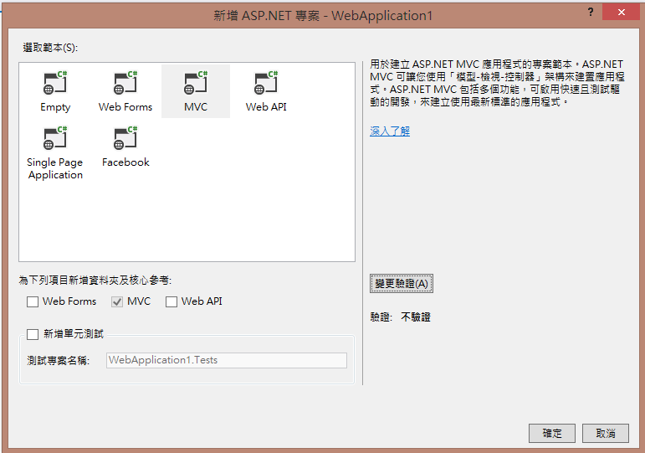
Session(1/5)

Slide 7
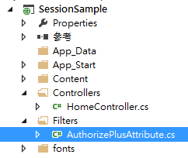
Session(2/5)
新增Filter資料夾，加入AuthorizePlusAttribute
AuthorizePlusAttribute:
  繼承 AuthorizeAttribute
  覆寫 OnAuthorization()

Slide 8
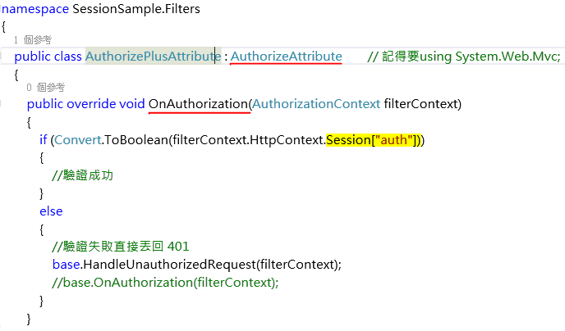
Session(2/4)

Slide 9
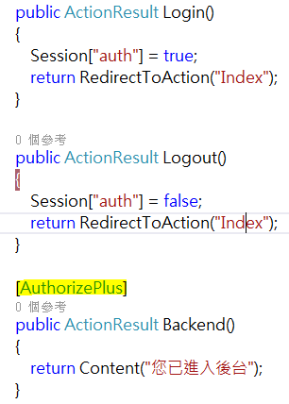
Session(3/4)

Slide 10
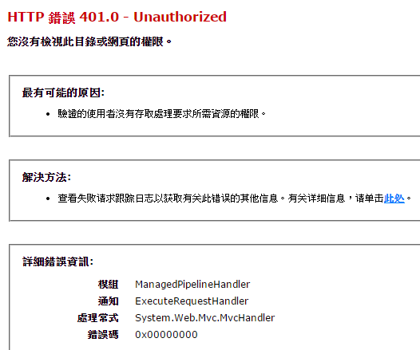

Session(4/4)

Slide 11
COOKIE 驗證

Slide 12

Cookie Advantage
主機負擔較Session小
Cookie須加密加鹽(Salted Hash)
內容最大可存4KB，建議越小越好
Source: mvcbook.net/006G
Notes:
http://blogs.technet.com/b/twsecurity/archive/2014/02/10/3622519.aspx

Slide 13


Salted Hash
加料式雜湊法
將欲加密之明碼加上固定的一段字串 (又稱為鹽)，再經過簡易雜湊法而成。
Notes:
隨著鹽的複雜度增加，即使加了鹽後的原始密碼被破解，要得到真實密碼所需要的時間仍會大幅增加。

Slide 14
Cookie Disadvantage
因為Cookie常用來存取使用者重要資料,為了防止使用者的資料洩露
每個使用者的瀏覽器只能存取300個Cookie
每個瀏覽器只能針對某個伺服器存取20個Cookie
若將瀏覽器Cookie的功能關掉後，Cookie就不能使用

Slide 15
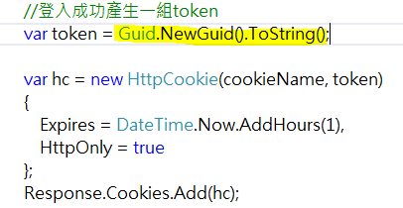
Cookie 驗證(1/3)
Login Action
Cookie 驗證

Slide 16
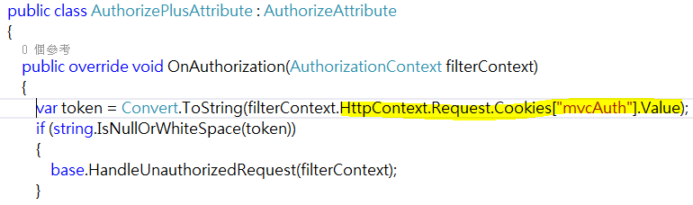
Cookie 驗證(2/3)
AuthorizeAttribute class 判斷token是否有值

Slide 17
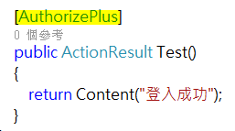
Cookie 驗證(3/3)
Action with AuthorizePlus Attribute

Slide 18
FORMS AUTHENTICATION
隨著鹽的複雜度增加，即使加了鹽後的原始密碼被破解，要得到真實密碼所需要的時間仍會大幅增加。

Slide 19
Two-Step Process
1.一般對外網站在IIS部分都會使用匿名身份驗證(anonymous authentication)，再傳遞給 ASP.NET。
2.ASP.NET執行自己的身份驗證。可以在 web.config 設定驗證模式。
Notes:
http://blog.kkbruce.net/2011/06/aspnet-20.html#.VQD4z_mUd-8

Slide 20
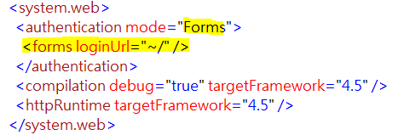
4 Easy Steps(1/4)
Enable forms authentication
Web.config
Notes:
loginUrl
指定指向您的應用程式自訂的登入頁(Login.aspx)。
http://blog.falafel.com/asp-net-forms-authentication-in-4-easy-steps/

Slide 21
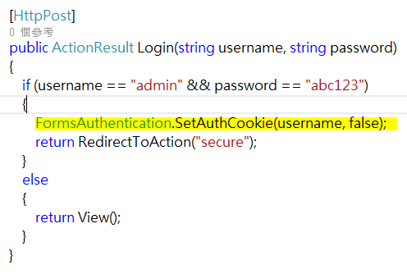
4 Easy Steps(2/4)
Login Controller with [AllowAnonymous]
Notes:
This will make sure this controller will never require authentication.

Slide 22
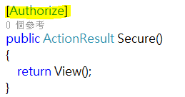
4 Easy Steps(3/4)
Secure Action with [Authroize]
Notes:
[Authroize] attribute to tell ASP.NET the actions in this controller all require authentication.

Slide 23
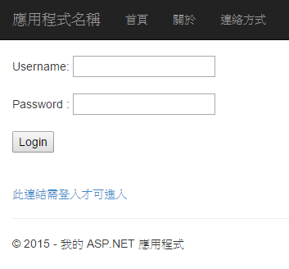
4 Easy Steps(4/4)
Add Login View

Slide 24
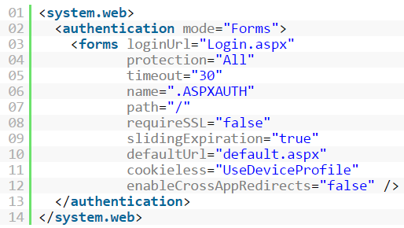
Forms 預設屬性值
Notes:
loginUrl
指定指向您的應用程式自訂的登入頁(Login.aspx)。
protection
保護所有設置，身份驗證ticket，會使用machineKey元素來進行加密。
timeout
用於指定的表單身份驗證Session的有效時間。預設值為 30 分鐘。
name
name和path設置為應用程式的設定檔中定義的值。
requireSSL
此設定是指該 cookie 可以傳輸不是 SSL 加密的身份驗證。如果您擔心Session劫持，則應考慮為true。
slidingExpiration
執行滑動的Session生存期設定為true。只要在網站上的使用者仍處於活動狀態，定期重新設定timeout的Session。
defaultUrl
Default.aspx 預設首頁。
cookieless
無cookie來指定應用程式使用的所有流覽器都支援 cookie 的 cookie 設置為UseDeviceProfile。如果流覽器不支援 cookie 訪問該網站，然後 forms 身份驗證套裝程式 URL 上的身份驗證票。
enableCrossAppRedirects
指示該表單身份驗證不支援自動處理的查詢字串或表單 POST 的一部分的應用程式之間傳遞的ticket。

Slide 25
Feature Comparison
Features | Asp.Net Forms Authentication | OWIN Forms Authentication
Cookie Authentication | Yes | Yes
Cookieless Authentication | Yes | No
Expiration | Yes | Yes
Sliding Expiration | Yes | Yes
Token Protection | Yes | Yes
Claims Support | No | Yes
Web Farm Support | Yes | Yes
Unauthorized Redirection | Yes | Yes
Notes:
Forms authentication uses an application ticket that represents user's identity and keeps it inside user agent's cookie.

Slide 26
IDENTITY 2.0

Slide 27
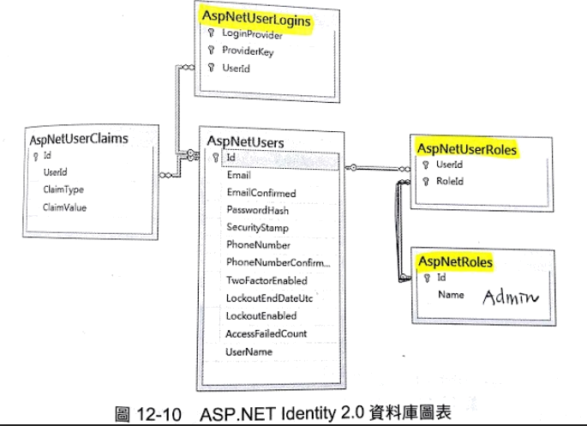
Identity 2.0 Relation
Source: MVC 5 網站開發美學
Notes:
新會員身分系統資料庫是透過Entity Framework Code First來管理，所有的表格都是實體類別來呈現，開發人員可以修改Code First類別內容。這意味著開發人員可以輕鬆地自訂資料庫結構和設定檔相關的Web使用者介面以適應自己的需要，開發人員可以輕鬆地透過Code First遷移（migration）發行更新。rface for .NET)

Slide 28
Advantage
以 OWIN為基礎
較以往 Membership有彈性，更易於擴充
已整合 MS Account、Facebook、Twitter、Google的 OAuth登入，也可自行擴充。
支援 宣告身分識別(claims-based)
支援 單元測試
支援 角色管理(或稱 Group)
Notes:
Open Web Interface for .NET

Slide 29
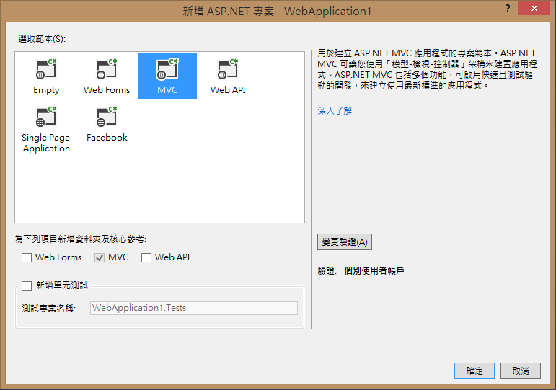
Step by step (1/5)
Add a new project with Authentication

Slide 30
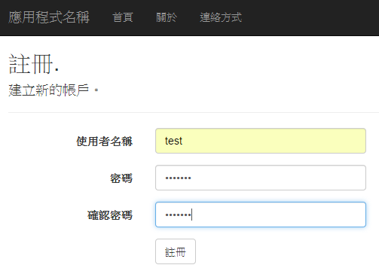
Step by step (2/5)

Slide 31
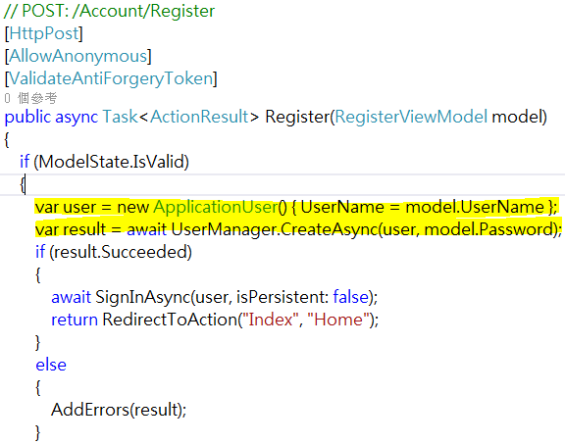
Step by step (3/5)
Notes:
When the user clicks the Register button, the Register action of the Account controller creates
the user by calling the ASP.NET Identity API, as highlighted below:

Slide 32
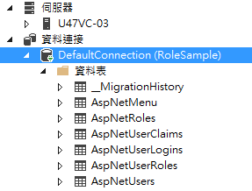
Step by step (4/5)
Automatically create a Local DB at first time
Code First 用
角色記錄用
宣告身分驗證用
登入紀錄
使用者與角色關聯用
使用者資訊用

Slide 33
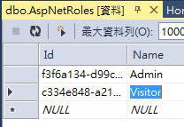
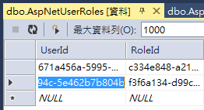
Step by step (5/5)
AspNetRoles
(角色記錄用)
1:
AspNetUserRoles
(使用者資訊用)
N:

Slide 34
Tables
AspNetUserLogins:
  External Login Provider
  存放外部提供者的UserId/UserName 和Provider Key
AspNetUserClaims:
  成對的 ClaimsType/ClaimsValue
  storing IdentiyUserClaim
Notes:
At the end of the day, your signed in user will be converted into a series of claims stored in the ClaimsIdentity representing your user in HttpContext.User.Identity. You can choose to store FirstName/LastName as columns in the user table which you then can explicitly read out and convert into the appropriate claims (if desired), or you can store them directly as claims in the AspnetUserClaims table (which is just stores them as two string columns) which by default will just automatically get added to your user's claims identity. Both methods are more or less equivalent though, so its up to personal preference.
BTW the only reason you would want these in the user's ClaimsIdentity at all, is if you wanted to save a db hit just to display the name, and always use the FirstName/LastName claims in the ClaimsIdentity. If you fetch the user, and use user.FirstName instead, there isn't much value in also generating the name claims.

Slide 35
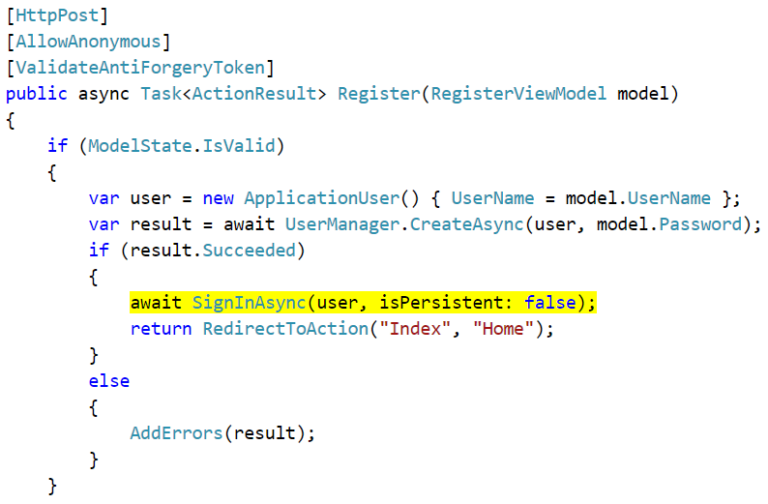
Log in(1/3)
Notes:
http://www.asp.net/identity/overview/getting-started/introduction-to-aspnet-identity
If the user was successfully created, she is logged in by the SignInAsync method.

Slide 36
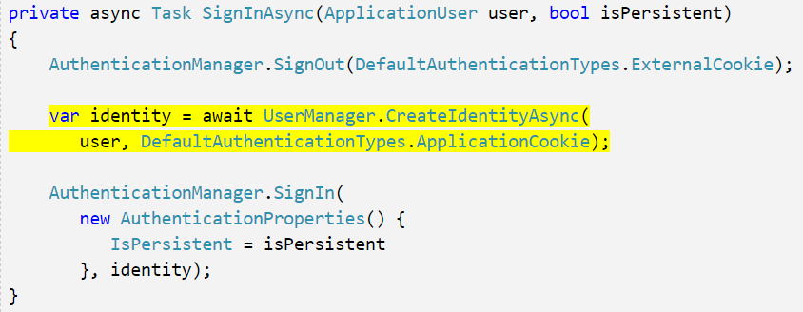
Log in(2/3)
Notes:
SignInAsync method generates a ClaimsIdentity. Since ASP.NET Identity and OWIN Cookie Authentication are claims-based system
the framework requires the app to generate a ClaimsIdentity for the user. ClaimsIdentity has information about all the claims for the user, such as what roles the user belongs to. You can also add more claims for the user at this stage.
The highlighted code below in the SignInAsync method signs in the user by using the AuthenticationManager from OWIN and calling SignIn and passing in the ClaimsIdentity.

Slide 37
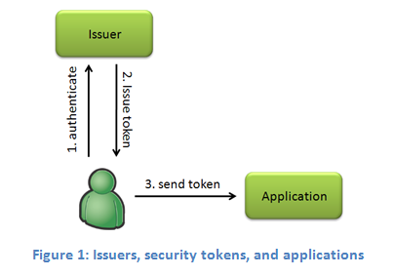
Log in(3/3)
Source:http://www.infoq.com/news/2009/10/Guide-Claim-Based-Identity
Notes:
A trusted authority (Issuer) issues a signed security token containing a set claims (credentials) which is given to the application for validation. The application will authenticate the user if the security token is valid and signed by a trusted issuer.

Slide 38
Claims-based
Claims-based 認證主要特點：
  將認證與授權拆分成獨立的服務
  使用服務(一般是網站)，不需要知道user如何去認證，用Windows認證也好，用手機訊息也好，與網站無關。
  如果user成功登入，認證服務會回傳Token。
  Token包含了服務調用者所需要的資訊，EX:用户名，以及角色資訊等等。

Slide 39
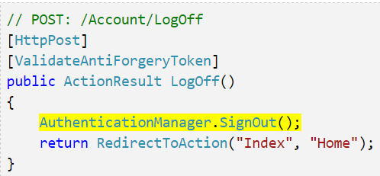
Log off

Slide 40
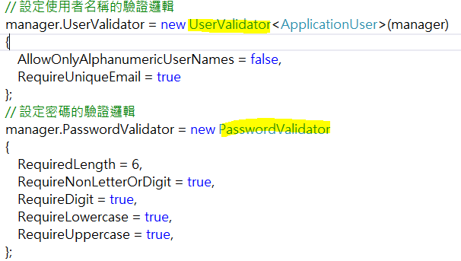
自訂驗證邏輯 (User/Pwd)
App_Start / Identity Config

Slide 41
自訂驗證邏輯 (User/Pwd)
UserValidator
AllowOnlyAlphanumericUserNames | 允許使用者名稱只有數字
RequireUniqueEmail | Email必須唯一
PasswordValidator
RequiredLength | 密碼最小長度
RequireNonLetterOrDigit | 必須包含特殊字元
RequireDigit | 必須包含數字
RequireLowercase | 必須包含小寫字母
RequireUppercase | 必須包含大寫字母

Slide 42
電子郵件驗證
優點:
  唯一識別
  避免個資問題
  通知媒介
缺點:
  輸入錯誤
  惡意註冊/幽靈會員

Slide 43
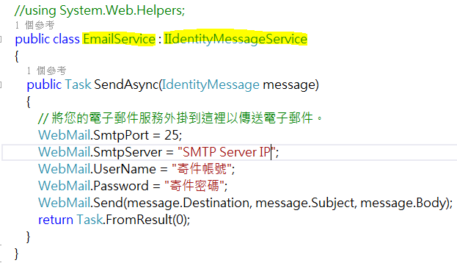
Email Service
App_Start / Identity Config
Notes:
Windows 7 SP1 和 Windows 8.1 不包括 SMTP 伺服器功能。您可以透過 IIS，使用 SMTP 電子郵件功能連線到 Windows Server 2012 上的現有 SMTP 伺服器。SMTP 電子郵件功能「並非」SMTP 伺服器，而 SQL Server Database Mail 需要此功能。因此，本主題不包括在 Windows 7 和 Windows 8.1 上安裝和設定 SMTP 伺服器的步驟。

Slide 44
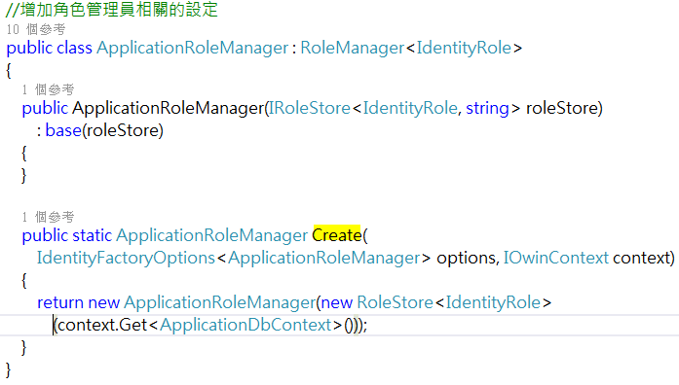
Role Authorization(1/4)
App_Start / Identity Config.cs

Slide 45
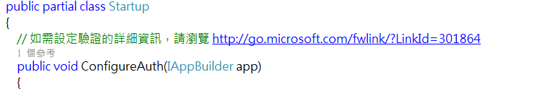
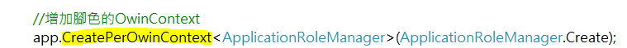
Role Authorization(2/4)
App_Start / Startup.Auth.cs
增加角色的 OwinContext

Slide 46
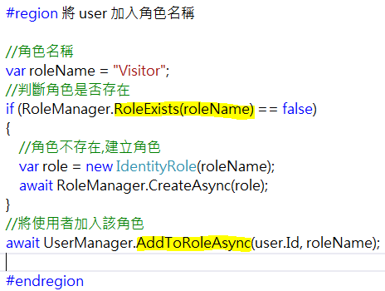
Role Authorization(3/4)
AccountController / Register Action

Slide 47
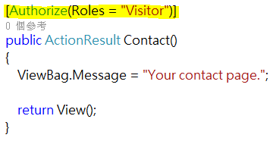
Role Authorization(4/4)
限制存取的 Role
Notes:
http://stackoverflow.com/questions/22724798/mvc-role-authorization

Slide 48
OPEN AUTHENTICATION

Slide 49
OAuth
OAuth（開放授權）是一個開放標準
允許用戶讓第三方應用存取該用戶取得隱私資訊，而無需將使用者名稱和密碼提供給第三方應用。
使用Token

Slide 50
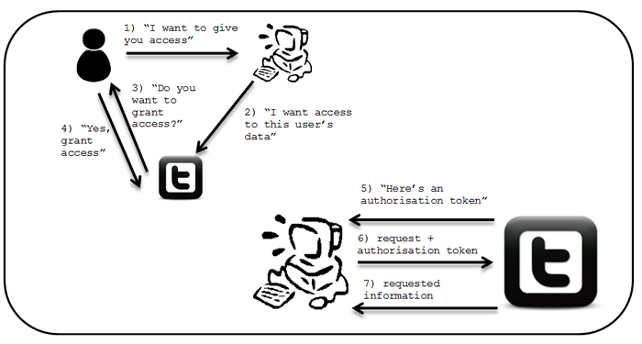
OAuth Authentication
http://coolshell.cn//wp-content/uploads/2014/02/oauth-authentication.png
Source:https://davidlyness.com/post/twitter-oauth

Slide 51
OAuth Authentication
程式註冊使用OAuth時:
  該網站會給我們兩個值Consumer Key跟Consumer secret
並提供以下資訊:
  a) Request token URL
  b) Authorize URL
  c) Access token URL

Slide 52
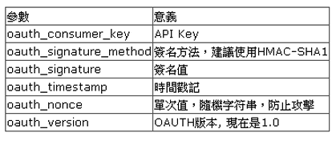
OAuth Authentication
1.User 要求使用OAuth登入程式。
2.程式要向Request token URL發出取得未獲授權Token的請求，發出的請求主要要包含以下參數，並以GET(或POST)方式送出:

Slide 53
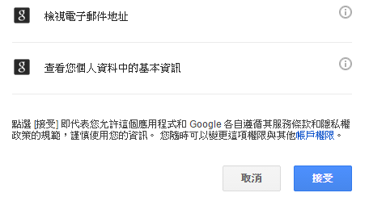
OAuth Authentication
3.此時OAuth認證服務的網站會讓我們登入該網站並顯示顯示類似下面訊息，要求使用者允許程式存取的權限。

Slide 54
OAuth Authentication
4.在使用者允許程式存取權限後，OAuth認證網站會將網頁導回我們指定的頁面，並帶有oauth_token參數。
5.此時提供OAuth認證服務的網站會回覆我們oauth_token(即access token:取得一把可以存取OAuth認證服務的網站的鑰匙)

Slide 55
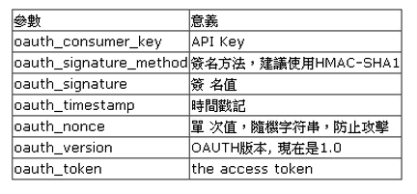
OAuth Authentication
6.透過access token存取提供服務:
須提供以下參數傳送給OAuth認證網站

Slide 56
OAuth Authentication
7.根據OAuth的協定，可以透過三種方式將這些參數送出
1.http authorization header
    2.POST方式
    3.GET方式
依提供OAuth認證網站是否有支援而定

Slide 57
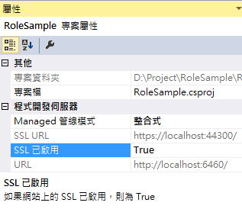
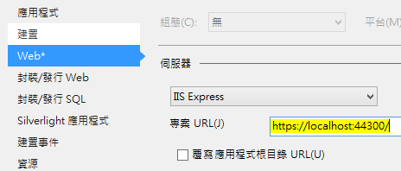
OAuth Setting(1/3)

Slide 58
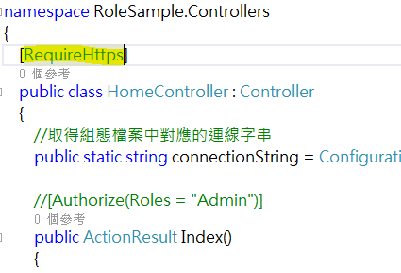
OAuth Setting(2/3)
Notes:
只允許Https 傳輸才可進入Controller

Slide 59
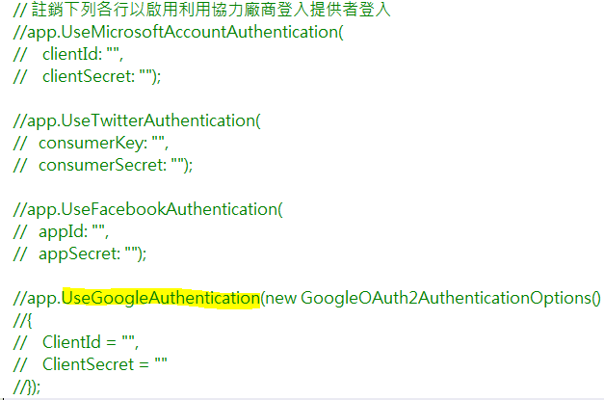
OAuth Setting(3/3)
App_Start / Startup.Auth.cs

Slide 60
OAUTH -GOOGLE

Slide 61
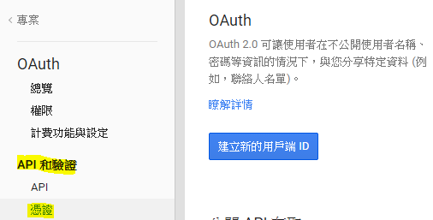
OAuth -Google(1/7)
Google 開發人員中心
  https://console.developers.google.com/project
建立新專案 → 建立新的用戶端ID

Slide 62
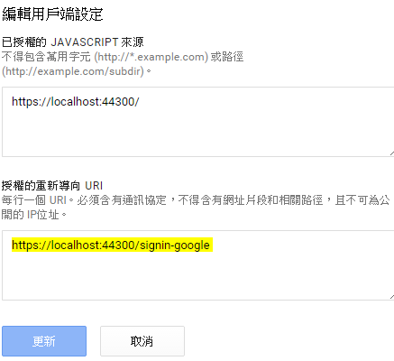
OAuth –Google(2/7)
https://localhost:44300/signin-google

Slide 63
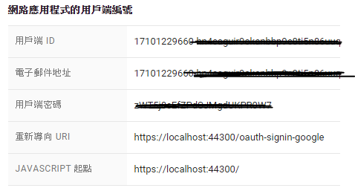
OAuth –Google(3/7)
Notes:
http://www.asp.net/mvc/overview/security/create-an-aspnet-mvc-5-app-with-facebook-and-google-oauth2-and-openid-sign-on

Slide 64
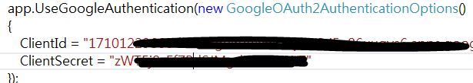
OAuth –Google(4/7)
App_Start / Startup.Auth.cs
Notes:
http://www.asp.net/mvc/overview/security/create-an-aspnet-mvc-5-app-with-facebook-and-google-oauth2-and-openid-sign-on

Slide 65
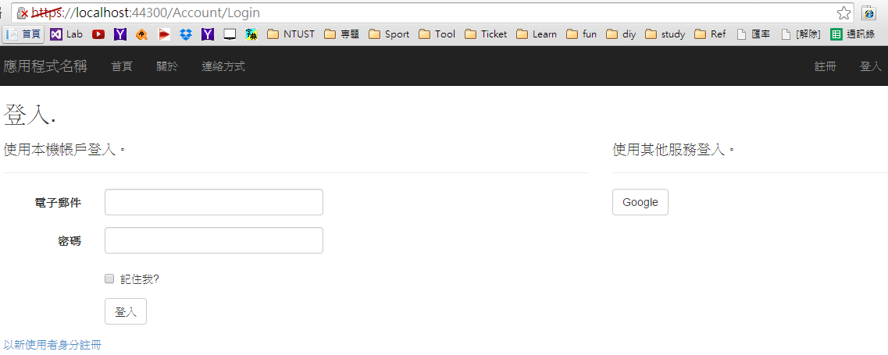
OAuth –Google(5/7)

Slide 66
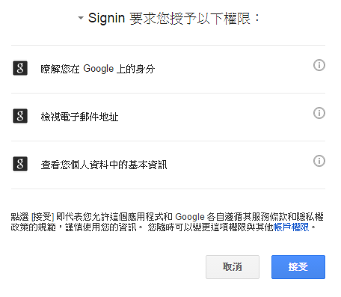
OAuth –Google(6/7)

Slide 67
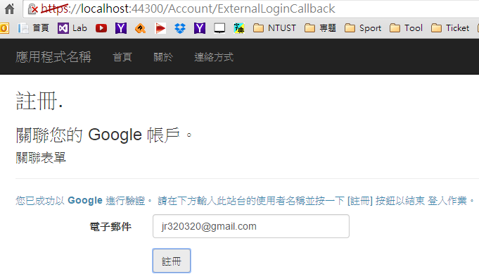
OAuth –Google(7/7)

Slide 68
擴充會員欄位

Slide 69
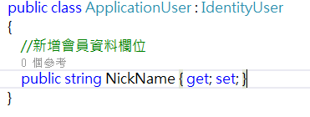
擴充會員欄位(1/6)
Model / IdentityModels.cs

Slide 70
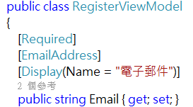
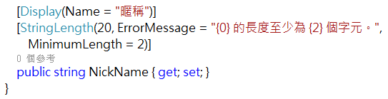
擴充會員欄位(2/6)
Model / RegisterViewModels.cs

Slide 71

擴充會員欄位(3/6)
Controller / AccountController.cs

Slide 72
擴充會員欄位(4/6)
使用 Code First Migration 更新DB:
  開啟套件管理主控器
  輸入 Enable-Migrations
  Add-Migration Init
  Update-Database

Slide 73

擴充會員欄位(5/6)

Slide 74

擴充會員欄位(6/6)
http://www.asp.net/identity/overview/getting-started/introduction-to-aspnet-identity

Slide 75
Reference
MVC 5 網站開發美學
http://blogs.msdn.com/b/webdev/archive/2013/07/03/understanding-owin-forms-authentication-in-mvc-5.aspx
https://msdn.microsoft.com/en-us/library/aa480476.aspx
http://blog.kkbruce.net/2011/06/aspnet-20.html#.VQD4z_mUd-8
http://go.microsoft.com/fwlink/?LinkId=301864
http://blog.falafel.com/asp-net-forms-authentication-in-4-easy-steps/
http://geekswithblogs.net/MightyZot/archive/2014/12/28/implementing-rolemanager-in-asp.net-mvc-5.aspx
http://www.asp.net/identity/overview/getting-started/introduction-to-aspnet-identity

Slide 76
Reference
http://cire.pixnet.net/blog/post/30810748-%E6%BC%AB%E8%AB%87oauth%E8%AA%8D%E8%AD%89%E5%8D%94%E5%AE%9A%E8%88%87%E9%81%8B%E4%BD%9C%E6%B5%81%E7%A8%8B

